Slide 1
学生心理素质在线测评系统
基于WEB的在线测评系统

Slide 2
项目进度计划表
三月初到四月初
完成系统需求分析，可行性分析，系统流程分析，数据库设计
四月初到五月初
初步完成系统设计，实现部分功能
五月初到五月中旬
完成全部系统设计，进行系统测试，形成系统测试报告，同时编写完成系统使用手册
五月中旬到六月初
完善改进系统不足，完成系统开发周期，编写项目开发报告总结
三月初到四月初
完成系统需求分析，可行性分析，系统流程分析，数据库设计
四月初到五月初
初步完成系统设计，实现部分功能
五月初到五月中旬
完成全部系统设计，进行系统测试，形成系统测试报告，同时编写完成系统使用手册
五月中旬到六月初
完善改进系统不足，完成系统开发周期，编写项目开发报告总结

Slide 3
第三次汇报
2018年4月19日

Slide 4
汇报主要内容
后台设计
数据库设计
Restful Api设计
涉及技术
前端页面初步展示
1 需求分析
2 可行性分析报告
3 系统的设计
3系统实现

Slide 5
后台设计
设计思路
1.不同角色可以有不同的功能
Eg：学校教务角色，学院角色，班长角色，学生用户角色
2.只有最高级别的管理员才有权限配置的功能
Eg：本系统中只有开发管理员才能分配角色功能
3.用户的权限与所在部门无关，只与所对应的角色相关
Eg：颜同学所在部门为电商一班，但管理员可以给其分配学院管理员的角色，从而使其具有与管理员同样的系统权限
4.不同的用户能查看的用户列表根据其所在的部门决定

Slide 6
后台设计
用户管理
七大功能
增加用户
修改用户
删除用户
密码重置
用户冻结
用户解冻
角色分配

Slide 7
后台设计
角色管理
五大角色
系统开发管理员
校级管理员
院级管理员
班级管理员
学生
四大功能
角色增加
角色修改
角色删除
权限配置

Slide 8
后台设计
部门管理
教务处
管理学院
土木学院
机械学院
化工学院
… …
电商一班
电商二班
信管一班
信管二班
… …
城建一班
城建二班
挖洞一班
搬砖二班
… …
机械一班
挖掘机一班
拖拉机二班
…
… …
… …
… …
三级部门形态

Slide 9
后台设计
部门管理
三大功能
增加部门
修改部门
删除部门

Slide 10
后台设计
后台演示
演示网址：http://www.xiaoyanse.cn
服务器地址：http://123.207.15.221
用户名：root
密码：1421.xyz
角色 | 账号名称 | 密码
系统管理员 | admin/admin2 | 111111
教务管理员 | HFUT_mag/HFUT_mag2 | 111111
学院管理员 | Guanli_mag01/Jisuanji_mag01 | 111111
学生用户 | 2014213644/2014213633 | 111111

Slide 11
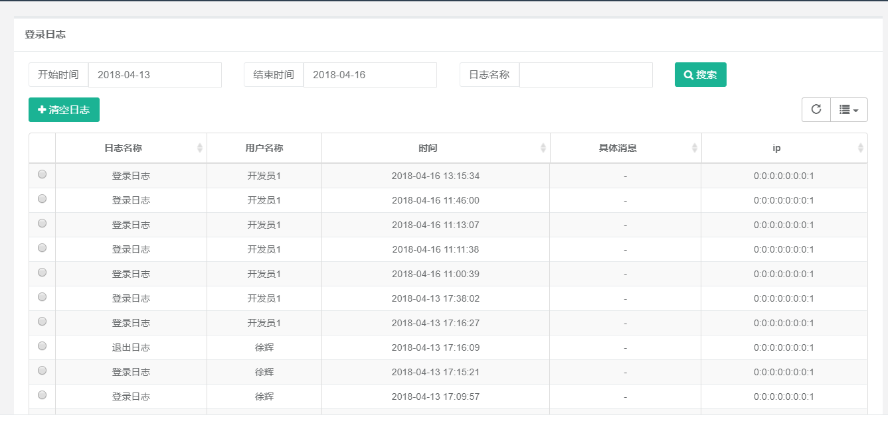
后台设计
登陆日志
记录用户的登陆信息（可实现记录查询与记录清空）

Slide 12
数据库设计

Slide 13
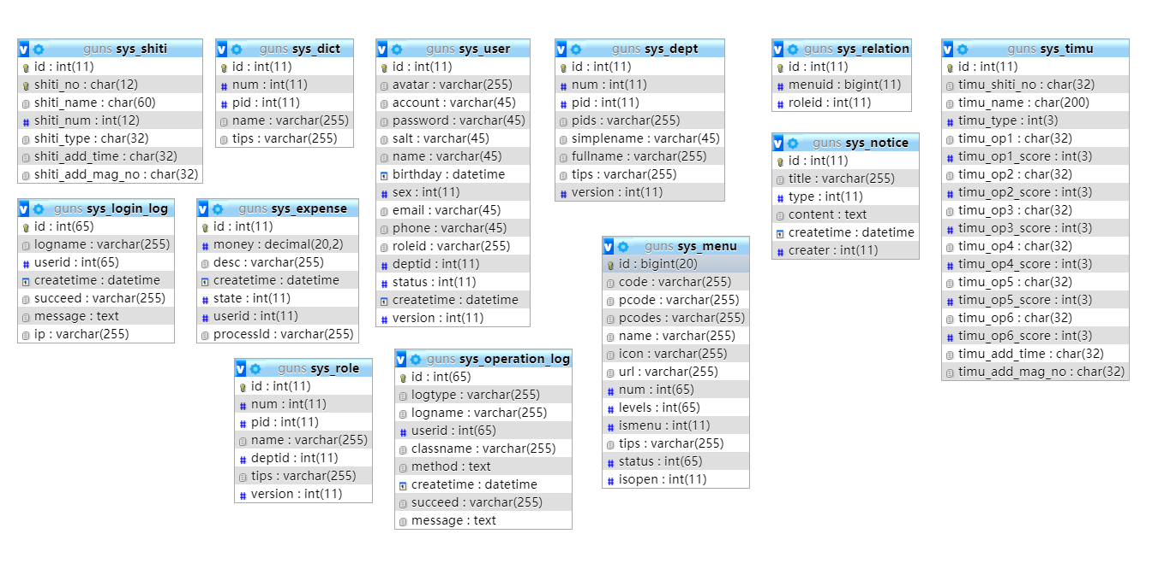

Slide 14
Restful Api设计
一、协议
API与用户的通信协议，总是使用HTTPs协议。
二、api示例
http://xiaoyanse.cn/timu/list 获取题目列表
http://xiaoyanse.cn/shiti/list 获取试题列表信息
http://xiaoyanse.cn/mgr/list 获取用户信息列表
http://xiaoyanse.cn/role/list 获取角色信息列表
http://xiaoyanse.cn/timu/detail/10 获取id=10的题目的详细信息
http://xiaoyanse.cn/shiti/detail/9 获取id=10的试题的详细信息
… …

Slide 15
涉及技术
一、技术涉及范围
springmvc + shiro + mybatis-plus + beetl + flowable
鉴于传统开发模式的速度和效率以及网站运行速度之间的考量，本次开发采用了springmvc + shiro + mybatis-plus + beetl + flowable的集合形式，实现了对数据的高度整合，请求的高效拦截，以及数据的快速查询等，极大的简化了开发步骤的同时，有效提高了网站的运行速度。

Slide 16
前端页面初步展示
一、演示地址
http://xiaoyanse.cn/static/soundofheart/index.html
演示方式：复制此链接到浏览器打开即可

Slide 17
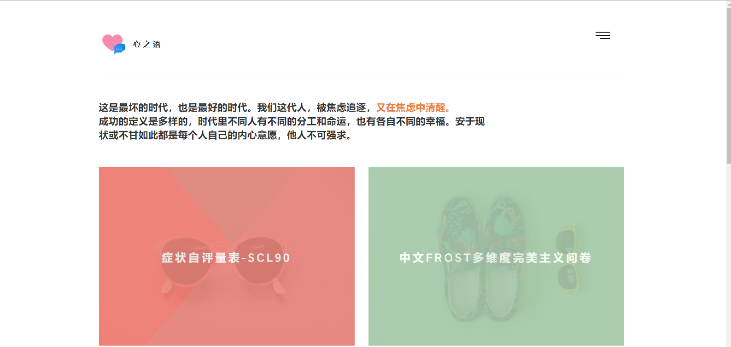
首页

Slide 18

副页

Slide 19
谢谢
系统的设计
系统实现
2018年4月19日

